Slide 1

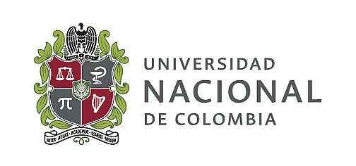
TRANSFERENCIAS TERRITORIALES Y FINANCIACIÓN DE LA EDUCACION :
Abriendo un Debate Público
Ph D. Ilich León Ortiz
Grupo de Investigación SocioEconomía,
Instituciones y Desarrollo
– GSEID-

Slide 2
CONSTITUCIÓN DEL 91
Declara la Educación como Derecho Humano Fundamental
Artículo 67. La educación es un derecho de la persona y un servicio público que tiene una función social: con ella se busca el acceso al conocimiento, a la ciencia, a la técnica, y a los demás bienes y valores de la cultura.
Descentraliza los Servicios sociales:
Artículo 1. Colombia es un Estado social de derecho, organizado en forma de República unitaria, descentralizada, con autonomía de sus entidades territoriales, democrática, participativa y pluralista, fundada en el respeto de la dignidad humana, en el trabajo y la solidaridad de las personas que la integran y en la prevalencia del interés general.
Capitulo 4: De la Distribución de Recursos y de las Competencias: Artículos 356 y 357. (Articulo 356, Inciso 4, Literal b) No se podrá descentralizar competencias sin la previa asignación de los recursos fiscales suficientes para atenderlas.

Slide 3
FUENTES DE LAS TRANSFERENCIAS TERRITORIALES
Fuente: FND con base en CP 1991, ley 60 de 1993, Acto Legislativo 01 de 2001 y Acto Legislativo 04 de 2007
Fuente: RETOS PARA MEJORAR EL SISTEMA GENERAL DE PARTICIAPCIONES - IV Encuentro de Coordinación Intergubernamental y Presupuestal - Amylkar Acosta - Bogotá D.C. Septiembre 10 de 2015
Notes:
En 2016 finaliza el periodo de vigencia de la fórmula transitoria constitucional de crecimiento de las transferencias, establecida en el Acto Legislativo 04 de 2007:

Slide 4
Acuerdo Extendido con el FMI (1999)
«las dificultades en la administración fiscal se debían, sobretodo, a la creciente participación de los ingresos de destinación específica, como lo eran las transferencias». (Ministerio de Hacienda y Crédito Público, 1999:4)
“El más importante de los esfuerzos para controlar el gasto público en el mediano plazo es el acto legislativo (una enmienda constitucional) que fue presentado al Congreso en septiembre de 1999 con el propósito de mantener constante en términos reales el valor de los fondos que se transferirán a los gobiernos locales bajo los acuerdos de participación en los ingresos corrientes de la Nación.
Se espera que esta reforma, que requiere la aprobación en dos sesiones sucesivas del Congreso, sea efectiva a partir de julio del 2001 y provea ahorros fiscales del 0,4 por ciento del PIB en el 2001, aumentando al 0,8 por ciento del PIB en el 2002” (Ibíd.:11, subrayado adicional)

Slide 5
FUENTES DE LAS TRANSFERENCIAS TERRITORIALES
Fuente: FND con base en CP 1991, ley 60 de 1993, Acto Legislativo 01 de 2001 y Acto Legislativo 04 de 2007
Fuente: RETOS PARA MEJORAR EL SISTEMA GENERAL DE PARTICIAPCIONES - IV Encuentro de Coordinación Intergubernamental y Presupuestal - Amylkar Acosta - Bogotá D.C. Septiembre 10 de 2015
Notes:
En 2016 finaliza el periodo de vigencia de la fórmula transitoria constitucional de crecimiento de las transferencias, establecida en el Acto Legislativo 04 de 2007:

Slide 6
CLAUSULA QUE CUIDABA
EL MONTO DE BASE DESPUES DE LA TRANSICIÓN
(Acto Legislativo 01 de 2001)
PARÁGRAFO TRANSITORIO 1°. El Sistema General de Participaciones de los Departamentos, Distritos y Municipios tendrá como base inicial el monto de los recursos que la Nación transfiere a las entidades territoriales antes de entrar en vigencia este acto legislativo … que para el año 2001 se valoran en la suma de diez punto novecientos sesenta y dos (10.962) billones de pesos.
PARÁGRAFO TRANSITORIO 3°. Al finalizar el periodo de transición, el porcentaje de los ingresos Corrientes de la Nación destinados para el Sistema General de Participación será como mínimo el porcentaje que constitucionalmente se transfiera en el año 2001.
La Ley, a iniciativa del Congreso, establecerá la gradualidad del incremento autorizado en este parágrafo.

Slide 7
FUENTES DE LAS TRANSFERENCIAS TERRITORIALES
Fuente: FND con base en CP 1991, ley 60 de 1993, Acto Legislativo 01 de 2001 y Acto Legislativo 04 de 2007
Fuente: RETOS PARA MEJORAR EL SISTEMA GENERAL DE PARTICIAPCIONES - IV Encuentro de Coordinación Intergubernamental y Presupuestal - Amylkar Acosta - Bogotá D.C. Septiembre 10 de 2015
Notes:
En 2016 finaliza el periodo de vigencia de la fórmula transitoria constitucional de crecimiento de las transferencias, establecida en el Acto Legislativo 04 de 2007:

Slide 8
EL MONTO DE BASE (Acto Legislativo 04 de 2007)
Desaparece ese parágrafo que cuidaba la base de recursos al final del “periodo de transición”
Desaparece toda referencia al porcentaje de los ICN mínimo.
Solo queda la referencia al crecimiento:
+ El SGP…incrementará anualmente en un porcentaje igual al promedio de la variación porcentual que hayan tenido los ICN durante los cuatro (4) años anteriores,
+ Parágrafo transitorio 1°. El monto del SGP, se incrementará tomando como base el monto liquidado en la vigencia anterior

Slide 9
FUENTES DE LAS TRANSFERENCIAS TERRITORIALES
46.5% ICN
26,7% ICN
Fuente: FND con base en CP 1991, ley 60 de 1993, Acto Legislativo 01 de 2001 y Acto Legislativo 04 de 2007
Fuente: RETOS PARA MEJORAR EL SISTEMA GENERAL DE PARTICIAPCIONES - IV Encuentro de Coordinación Intergubernamental y Presupuestal - Amylkar Acosta - Bogotá D.C. Septiembre 10 de 2015
Notes:
En 2016 finaliza el periodo de vigencia de la fórmula transitoria constitucional de crecimiento de las transferencias, establecida en el Acto Legislativo 04 de 2007:

Slide 10
LAS IMPLICACIONES DEL PERIODO DE TRANSICIÓN
¿CRECIMIENTO O AJUSTE GALOPANTE?
Transferencias regionales para educación dejadas de percibir por la entidades territoriales en el periodo de transición 2002-2017 (billones de pesos)
Con los actos legislativos
SE SUSTRAJERON
$138 billones (pesos de 2017)
entre 2002 y 2017.
Fuente: Elaboración propia a partir de información del Ministerio de Hacienda y Crédito Público - DNP

Slide 11
LAS IMPLICACIONES DEL PERIODO DE TRANSICIÓN
DISMINUYE LA PARTICIPACIÓN DE LAS TRANSFERENCIAS COMO PARTE DEL RECAUDO DEL ESTADO
Transferencias regionales/Ingresos corrientes de la Nación
SGP Educación/Ingresos corrientes de la Nación
% sin periodo de transición
26%
46,5%
% sin periodo de transición
Fuente: Elaboración propia a partir de información del Ministerio de Hacienda y Crédito Público - DNP

Slide 12
LAS IMPLICACIONES DEL PERIODO DE TRANSICIÓN
DISMINUYEN LAS TRANSFERENCIAS COMO PROPORCIÓN DEL PIB
Transferencias regionales/PIB
SGP educación/PIB
Fuente: Elaboración propia a partir de información del Ministerio de Hacienda y Crédito Público - DNP

Slide 13
¿A donde se fueron los recursos de los Territorios?
Rápido crecimiento de Familias en Acción
Aumento del Gasto en Pensiones
Crecimiento del Servicio de la Deuda Pública
Sostenimiento de un enorme gasto militar por la Guerra
RECENTRALIZACIÓN DEL GASTO / EXTRACCION DE RENTAS EN EL NIVEL NACIONAL.

Slide 14
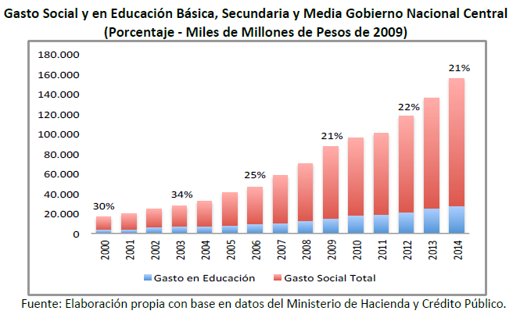
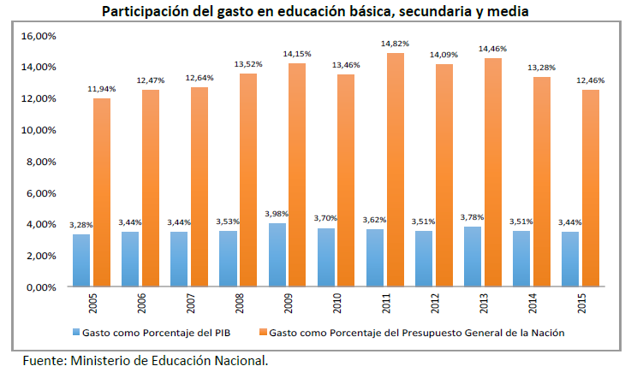
COMO LE HA IDO A LA FINANCIACION DE LA EDUCACION
Todos los Grafos tomados de Mora(2015)

Slide 15
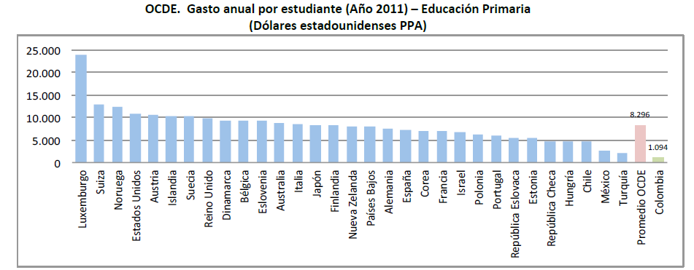
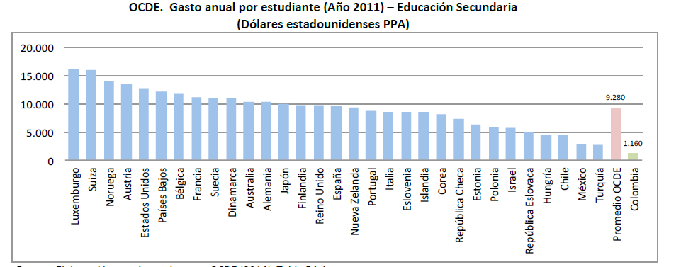
Fuente: OCDE Tomado de Mora (2015)

Slide 16
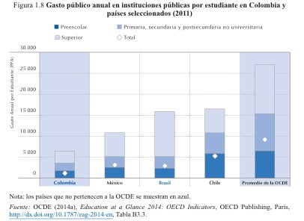

Slide 17
LA SITUACION ACTUAL
Fin de la Transición…Necesidad de Una Reforma

Slide 18
ACTUALMENTE…
SISTEMA DE TRANSFERENCIAS PARA
TERRITORIOS
BOLSA DEL SISTEMA GENERAL DE PARTICIPACIONES
(+ del 85% DEL PRESUPUESTO EDUCATIVO)
Asignaciones Especiales 4%
Distribución Sectorial 96%
USOS
Como crece?
Alimentación Escolar (Municipios Distritos) 0.5%
Educación (Municipios, Distritos y Departamentos) 58.5%
Regimén Subsidiado 65%
Ribereños Río Magdalena (Municipios y Distritos) 0.08%
Salud (Municipios, Distritos y Departamentos) 25%
Salud Pública 10.1%
Prestación PPNA 24.9%
Fondo de Pensiones Territoriales- FONPET (Municipios, Distritos y Departamentos) 2.9%
Agua Potable (Municipios, Distritos y Departamentos) 5.4%
Resguardos Indigenas (Población Indigena de los Resguardos) 0.52%
Proposito General (Municipios y Distritos) 11.1
Municipio (-)25000 hab 17%
Todos Mun. y Distritos 83%
DNP- Documento CONPES Social 137 enero 28 de 2011

Slide 19
TRANSFERENCIAS TERRITORIALES:
SE CUMPLIO EL PERIODO DE TRANSICIÓN
+ Entra a operar:
El SGP…incrementará anualmente en un porcentaje igual al promedio de la variación porcentual que hayan tenido los ICN durante los cuatro (4) años anteriores,
+ Parágrafo transitorio 1°. El monto del SGP, se incrementará tomando como base el monto liquidado en la vigencia anterior

Slide 21
CRISIS DEL SGP
EL SGP va a crecer 0,48 % en términos nominales.
Esto significa una caída en términos reales de más del 3% (3,5 según ANIF)
Situacion inedita desde que existe el SGP
Deficit en el Sector Educativo se espera de de un billon doscientos mil millones.

Slide 22

Balance SGP Edu 2017-2018 (*)
Concepto | 2017 | 2018
Ingresos | $20.504.566 | $21.235.371
Nómina D, DD | 16.267.938 | 17.474.911
Nómina vigencia actual | 15.697.757 | 16.815.437
Costo ascensos de la vigencia | 130.758 | 135.988
Costo Jornada Única mantener | 73.602 | 411.932
Costo Jornada Única aumentar | 28.968 | 211.554
Deuda retroactivo ascensos 2016 | 153.894
Ajuste x auditoría docentes y carpetas | -100.000 | -100.000
Complemento aplazado | 81.583 | -
Sustitución Contratada | 201.376
Contratación del Servicio | 938.571 | 976.114
Gastos Administrativos | 1.866.465 | 1.960.534
Calidad gratuidad | 660.938 | 687.375
Calidad matrícula | 793.768 | 825.519
Cancelaciones | 377.358 | 392.453
NEE, internados, SRPA, conectividad, incentivos, AE | 108.228 | 112.558
Total Gastos | 21.013.266 | 22.429.464
Balance | -508.700 | -1.194.093
Ingresos adicionales por efecto de la Reforma Tributaria | $0 | $705.000
Cifras en $millones
Actualmente el Balance SGP Educación es Deficitario en periodo 2017-2018.
La Reforma Tributaria no soluciona el problema del déficit en 2017 y parcialmente en 2018.
(*) Balance SGP Educación, escenario 1millón Ju en 2017 y 1.5millones en mayo 2018.

Slide 23
BRECHA DE ACCESO
Tasa de cobertura neta por nivel (2015)
Población por fuera del sistema por nivel (2015)
-Población de 3 A 16 Años)
Nivel | Población por fuera del sistema
Transición | 196.265
Básica Primaria | 515.200
Básica Secundaria | 339.591
Media | 395.239
TOTAL | 1.446.295
Fuente: Elaboración propia a partir de MEN - SIMAT

Slide 24
BRECHA DEL COSTO DE LA CANASTA EDUCATIVA
Diferencia entre el costo real de la canasta educativa y la capitación promedio anual (2017)
Nivel | Costo Canasta per cápita Anual | Capitación anual promedio 2017 | Brecha
Preescolar | $ 5.812.562 | $ 2.417.706 | $ 3.394.856
Básica Primaria | $ 4.732.652 | $ 1.934.165 | $ 2.798.487
Básica Secundaria | $ 4.681.755 | $ 2.175.936 | $ 2.505.819
Media | $ 5.169.190 | $ 2.296.821 | $ 2.872.369
Fuente: Estudio de Canasta Educativa. Save the Children U.K._Fundación Escuela para el Desarrollo -FEDE- 2007.

Slide 25
BRECHA DEL COSTO DE LA CANASTA EDUCATIVO
Diferencia entre el costo real de la canasta educativa y la capitación promedio anual (2017)
Porcentaje Brecha
Estudio Economía Urbana – Ministerio de Educación Nacional (2014)

Slide 26
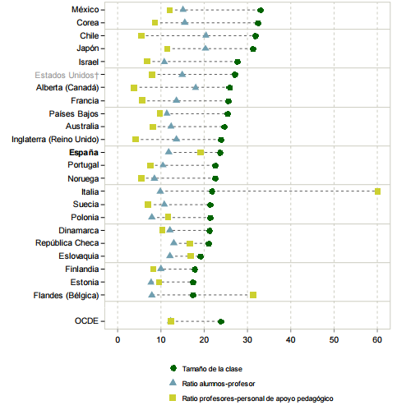
BRECHA DE LA RATIO ESTUDIANTES/PROFESOR/CLASE
Número medio de estudiantes por clase y profesor
Fuente TALIS (2013)

Slide 27
Relación docentes de apoyo/estudiante

Slide 28
HACIA UNA PROPUESTA
¿Cómo cerrar las Brechas?

Slide 29
HACIA UNA PROPUESTA DE FORMULA
TRANSFERENCIAS PARA EDUCACIÓN
Se trata fundamentalmente de cerrar 5 Brechas (EL ACUERDO RECOGIÓ ESTO)
+ De Acceso
+ De la Canasta
+ De Jornada (Hacia la Jornada Única)
+ De Infraestructura.
+ De Relación estudiantes X maestro/ maestro de apoyo
Frente al LARGO PLAZO se necesita pasar, como MINIMO, de 2,17 a 4,2 % del PIB del SGP en Educación, durante los próximos 10 años, para cubrir las primeras 2 brechas, y atacar de manera sustancial, las otras tres.
SE NECESITA UNA REFORMA CONSTITUCIONAL para recuperar el ACUERDO : LA BOLSA DE TRANSFERENCIAS TERRITORIALES deben representar un piso MÍNIMO Y SUFICIENTE de los ICN.

Slide 30
PROPUESTA DE CIERRE DE BRECHAS: PRIMARIA, SECUNDARIA Y MEDIA
Cierre brecha de cobertura
Cierre brecha canasta educativa
Fuente: Mineducación - SIMAT

Slide 31
PROPUESTA DE CIERRE DE BRECHAS: PREESCOLAR
Cierre brecha de cobertura
Cierre brecha canasta educativa (precio 2017)
Fuente: Elaboración propia – Para Transición información MEN – Prejardín y Jardín información DANE

Slide 32
LAS TRANSFERENCIAS TERRITORIALES PARA EDUCACIÓN DEBERÁN AUMENTAR, COMO MÍNIMO, HASTA 4,2% DEL PIB A 2026
La participación del SGP
En Educación sobre el PIB debe pasar de
2,17% a 4,2%
Esto sería COHERENTE con el criterio de que
Las Transferencias Territoriales Totales deberán representar a 2026, como mínimo, el 46,5% de los Ingresos Corrientes de la Nación.
Fuente: Elaboración propia

Slide 33
GRACIAS !

Slide 34
HACIA UNA PROPUESTA DE FORMULA DE
TRANSFERENCIAS PARA EDUCACIÓN
Los recursos de Educación deberían representar, COMO MÍNIMO, el 58,5% de la totalidad del SGP (Actualmente 53% realmente asignado, y 55,65% nominalmente) de los recursos de Transferencias.
La formula debería contemplar que los recursos de educación DEBEN ESTAR PROTEGIDOS, y no deberían disminuir con relación al año anterior EN TERMINOS REALES, independientemente del comportamiento de la Economía y de los ICN. (PRIMADO PROGRESIVIDAD DD.HH.) (PIDESC, 1966)

Slide 35
RECOMENDACIONES
Transformar los anteriores principios en un ALGORITMO de Crecimiento del SGP, que se pueda exponer en el Congreso y negociar con el Gobierno
Calcular con precisión las necesidades reales de recursos del Sector: a partir de la TIPIFICACIÓN y COSTEO DE UNA CANASTA SUFICIENTE que cumpla plenamente el Derecho a la Educación. (Exp Brasil)
Incluir en esta Canasta una VALORACIÓN precisa sobre el REZAGO DEL COSTO LABORAL y LA FORMACIÓN DOCENTE

Slide 36
RECOMENDACIONES
A partir de lo anterior, establecer y CUANTIFICAR la BRECHA REAL DE FINANCIACIÓN DEL SECTOR EDUCATIVO.
Llevar estos insumos a las distintas DISCUSIONES CON EL GOBIERNO y los Debates (Campañas) Políticos, particularmente al PLAN DECENAL DE EDUCACIÓN, y a la DISCUSIÓN SOBRE LA IMPLEMENTACIÓN DE ACUERDOS Y POST-CONFLICTO.
SENSIBILIZAR a otros actores sociales aliados con EL TAMAÑO DE LA PROBLEMÁTICA de la BRECHA DE FINANCIACIÓN DE LA EDUCACIÓN.
Formar a la BASE SINDICAL en la COMPRENSIÓN de la problemática financiera de la Educación.
CONFLUIR A UN AMPLIO MOVIMIENTO SOCIAL POR LA FINANCIACIÓN PLENA PARA LA REALIZACIÓN DEL DERECHO A LA EDUCACIÓN EN COLOMBIA.

Slide 37
GRACIAS !

